Slide 1
RÉALISATION D’UN CHATBOT ÉDUCATIF
Encadré par:
EL HAJJI Mohamed
AIT BAHA Tarek
Réalisé par:
HOUSSAY Abderrahim
LAHDAR Taib
BOURKHA Fatiha
HARBECH Maryam

Slide 2
Plan
Introduction
Vue d’ensemble
Les étapes suivies
Une démonstration
Conclusion

Slide 3
Introduction
Un chatbot est un programme informatique conçu pour simuler la conversation avec des utilisateurs humains.
En générale Il existe deux grands types de chatbots :
Des chatbots “basiques”, basés sur des règles. Simples à développer et à déployer, ils atteignent très vite leur limite, tant sur le plan des fonctionnalités que sur leur capacité à dialoguer ;
Des “chatbots intelligents”, appuyés sur des technologies de Machine Learning (ML) ou apprentissage automatique et de reconnaissance naturelle du langage (NLP – Natural Language Processing) ;

Slide 4
Vue d'ensemble
Notre modèle chatbot est basée sur les deux approches tant que un chatbot basique qui répond aux questions sur un thème spécifique. Et aussi un chatbot intelligent car il est basé sur un modèle de Deep Learning.

Slide 5
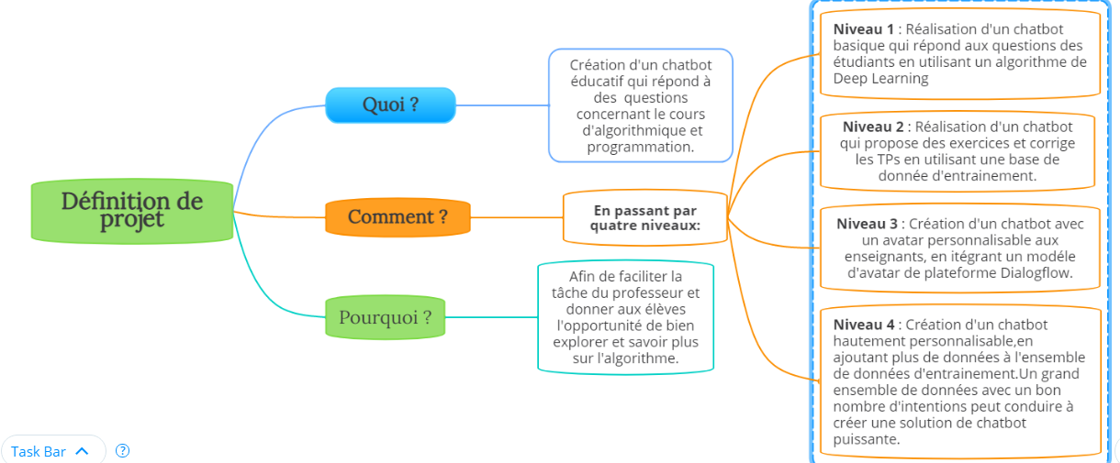
Ce projet vise l’acquisition des compétences clef nécessaires en Algorithmique et en Programmation. Il a pour objectif de créer un chatbot pour les formateurs et les étudiants à utiliser dans le secteur de l’enseignement. Le projet sera divisé en quatre niveaux :

Slide 6
Les étapes suivies

Slide 7
Définition des intentes
Une « intention » est l'intention de l'utilisateur d'interagir avec un chatbot ou l'intention derrière chaque message que le chatbot reçoit d'un utilisateur particulier.
Entrainement de modèle
Extraire les données de fichier intents.JSON , Par la suite la vectorisation des données en utilisant la classe Tokenizer.,Ensuite .l'entraînement de modèle.
étape 1
étape 2
étape 3
étape 4
Préparation de données
Création d’un fichier nommé « intents. JSON » contient les intents de notre modèle.
Test du modèle
Nous allons mettre en œuvre une fonction de discussion pour dialoguer avec un véritable utilisateur. Lorsqu'un nouveau message utilisateur est reçu, le chatbot calculer la similitude entre la nouvelle séquence de texte et les données d'entraînement.

Slide 8
Une démonstration

Slide 9
Conclusion
Malgré la contrainte de temps, on a peut atteindre le niveau 2 de ce challenge et on a appris énormément de chose en élaborant ce travaille parmis elles :
l’esprit de travail en groupe.
le rôle de cette outils dans notre profession.
l’importance des chatbots dans l’enseignement.

